Slide 1
第四章 恒定电流场
主 要 内 容
电流、电流连续性原理
1. 电流
2. 恒定电流场
3. 恒定电流场边界条件

Slide 2
1. 电流
分类：传导电流与运流电流。
传导电流是导体中的自由电子（或空穴）或者是电解液中的离子运动形成的电流。
运流电流是电子、离子或其他带电粒子在真空或气体中运动形成的电流。

Slide 3
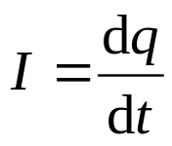

单位时间内穿过某一截面的电荷量称为电流，以 I 表示。电流的单位为A（安培）。
因此，电流 I 与电荷 q 的关系为
电流密度是一个矢量，以 J 表示。其方向为正电荷的运动方向，大小为单位时间内垂直穿过单位面积的电荷量。
穿过任一有向面元 dS 的电流 dI 与电流密度 J 的关系为

Slide 4
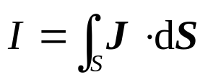


穿过某一截面的电流等于穿过该截面电流密度的通量， 即
大多数导电介质中，某点的传导电流密度J 与该点的电场强度 E 成正比，即
式中， σ 称为电导率，单位为 S/m 。
σ 值愈大表明导电能力愈强。
上式又称为欧姆定律 的微分形式。

Slide 5












电导率为无限大的导体称为理想导电体。
电导率为零的介质称为理想介质。
介 质
电导率(S/m)
介 质
电导率(S/m)
银
海 水
4
紫 铜
淡 水
金
干 土
铝
变压器油
黄 铜
玻 璃
铁
橡 胶
在理想导电体中能够存在恒定电场？

Slide 6
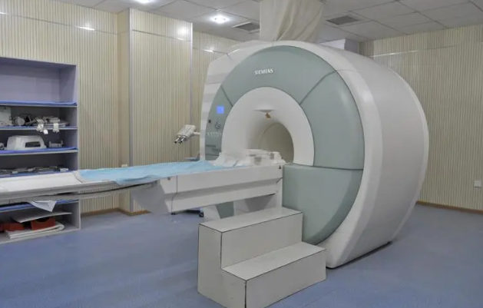
超导与室温超导

Slide 7

运流电流的电流密度不与电场强度成正比，而且电流密度的方向与电场强度的方向也可能不同。
可以证明
式中的 ρ 为电荷密度。
介质的导电性能也有均匀与非均匀、线性与非线性以及各向同性与各同异性等特点，这些特性的含义与前相同。
上述公式仅适用于各向同性的线性介质。

Slide 8
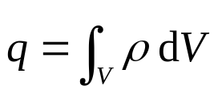
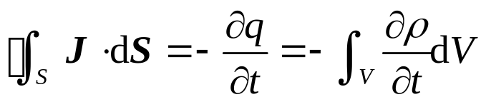
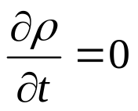
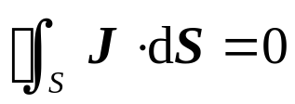
2. 恒定电流场
设驻立电荷的体密度为 ρ ，则
那么
恒定电流场的电荷分布与时间无关，即 ，得
电流密度通过任一闭合面的通量为零。
可见电流线是连续闭合的，这一特性称为电流连续性原理。

Slide 9
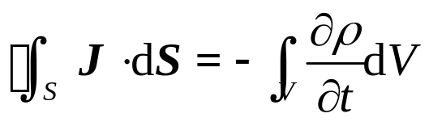
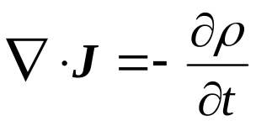

根据散度定理
上式为电荷守恒定律的微分形式。
对于恒定电流场
恒定电流场是无散的。

Slide 10
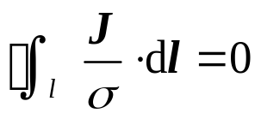
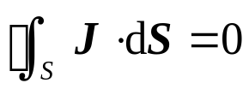
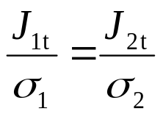

3. 恒定电流场边界条件
已知恒定电流场方程的积分形式为
由此导出边界两侧电流密度的切向和法向分量关系分别为
可见，电流密度的切向分量不连续，但其法向分量连续。

Slide 11



已知 ，那么导电介质中恒定电场的边界条件为
理想导电体表面不可能存在切向电场，因而也不可能存在切向恒定电流。
当电流由理想导电体进出时，电流线总是垂直于理想导电体表面。

